Slide 1

Home principal
LOGO
i
BUSCADOR
PRODUCTOS
PROMOCIONES, FICHAS TECNICAS, ETC

Slide 2
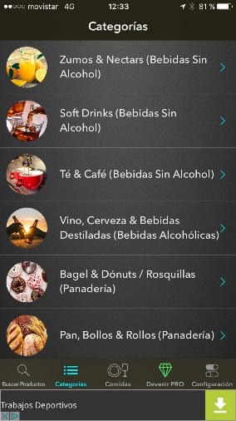
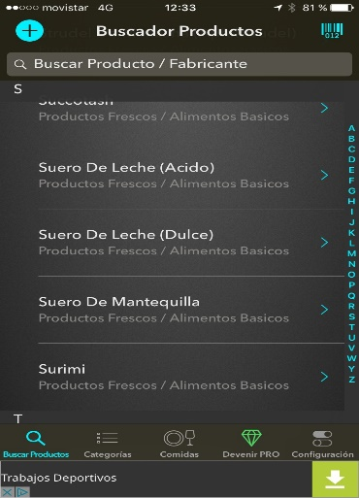
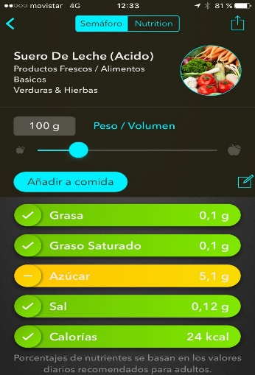
Pescados
*Si pinchamos en productos
Pescados
Trading
Masas
todos
Elaborados
Precocinados
Todos
Elaborados
Ficha de producto
*tab inferior para volver a la home u otra opción.

Slide 3
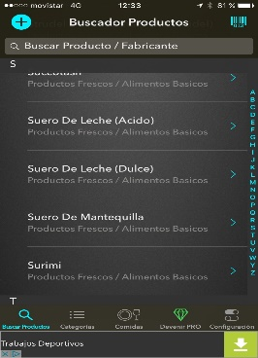
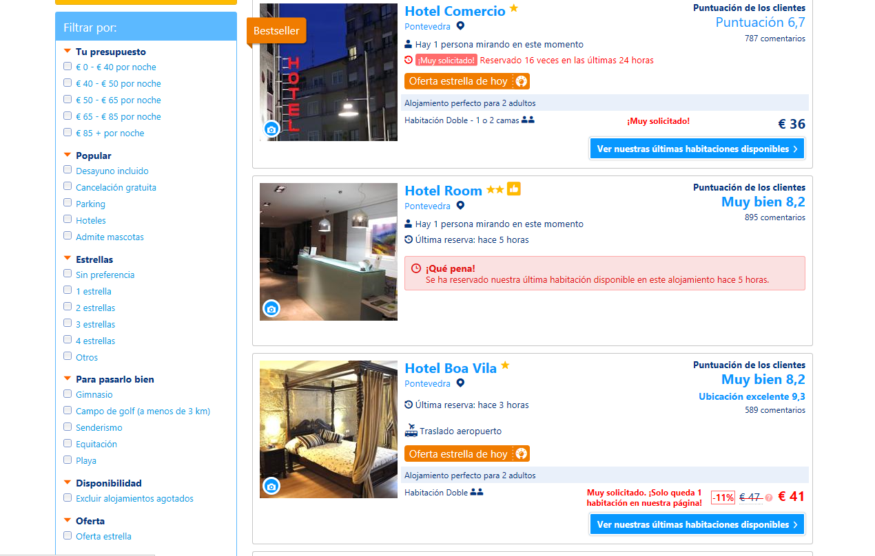
buscador
Lista de productos
Ficha de producto
*Si pinchamos en buscador
canal
nombre
categoria
necesidades
especie
…….
Siguiente
La idea es intentar tener un buscador donde a través de filtros te mostrarán los productos que tienen esas especificaciones.
p.ej:
-Especie: Pescado
-Precio: Entre 1,5 €- 2€
Te aparecerán todos los productos que hay en el Excel que enviamos que tengan esos filtros

Slide 4
*Si pinchamos en promociones, fichas técnicas, etc
Aparecerá toda la información de las promociones disponibles con imágenes, fichas técnicas para descargar y catálogos.

